Slide 1

项目进展报告
网上图书购物数据库系统开发
汇报人：杨烨 日期：2019.4.22

Slide 2

1
项目简介
2
团队成员及分工
3
项目进展情况
4
项目开发过程中遇到的问题
5
软件工程项目管理的相关知识

Slide 3
项目简介
随着时代的进步，网上购物变得方便，人们可登录购物网站，用户可通过邮箱注册会员，进行网上购买书籍；系统可读取数据库中的商品列表和商品书籍并显示出来。注册后的用户可以选择自己喜欢的书籍进行购买。用户可以进行搜索商品书籍，对指定商品查询详细信息。用户可以添加多个商品到自己购物车中，并且提交订单，一个订单可以有多本书籍，用户可以提交多个订单。用户可对订单查询、付款、取消、收货、删除操作。

Slide 4
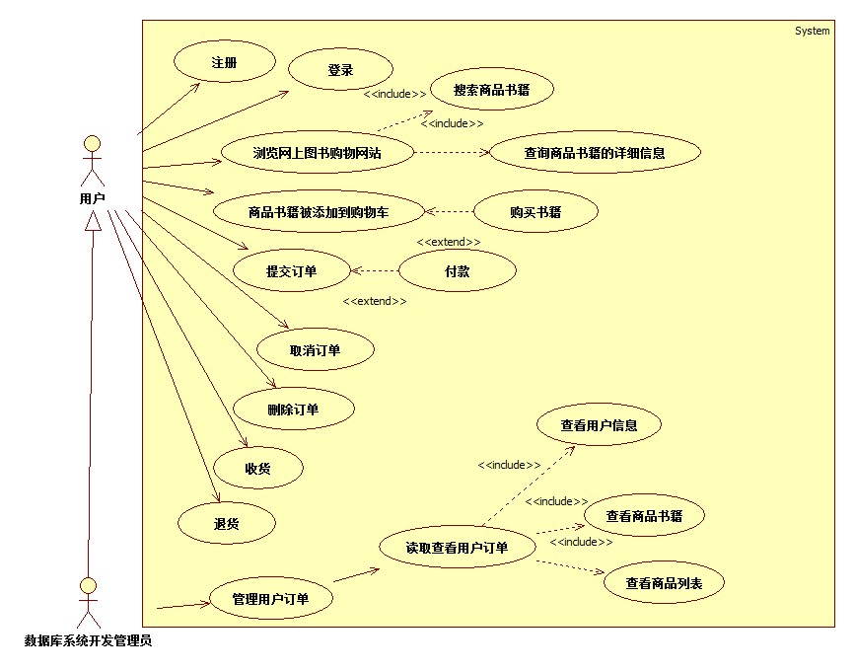
项目简介

Slide 5
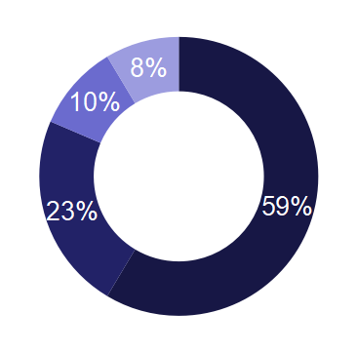
团队成员及分工
陈明鋆（组长）
编写源代码，数据库需求分析，web前端，界面设计，测试程序，安排项目进程，最终审核等。
陈嘉玮、庞宇婷、杨烨
数据库需求分析，绘制Ｅ-Ｒ图，测试程序，制作ＰＰＴ，整理文档，演讲。
徐启庭
数据库需求分析，数据库实现，页面与数据库连接。
黄钦坚
成员分工情况
数据库需求分析，数据库实现，测试程序。

Slide 6





项目进展情况（2019年）
陈嘉玮、庞宇婷
黄钦坚
完成了E-R图。
完成了数据库的创建、表对象的创建。
3月10日
3月15日
3月18日
3月20日
3月22日
全员
陈明鋆
徐启庭
完成了数据库需求分析。
完成了逻辑结构设计和数据库物理设计。
完成了索引对象、视图对象、存储过程、触发器的创建。

Slide 7


项目进展情况（2019年）
徐启庭、黄钦坚
陈明鋆
完成了数据库实现与管理，建立表数据的编辑与查询。
完成了web前端、界面设计。
了
3月23日
3月25日
3月30日
4月5日
4月10日
徐启庭
陈明鋆、杨烨
陈明鋆、徐启庭
完成了登录用户、数据库用户的创建。
完成整理文档、最终审核文档。
完成前端页面与数据库连接。

Slide 8
项目进展情况（2019年）
陈明鋆
陈明鋆
计划继续完善程序、代码。
正在完成完善程序、代码的计划。
了
4月11日
4月18日
4月20日
4月23日
5月10日
全员
杨烨
全员
完成了测试程序。
完成了软件工程项目进展报告PPT。
计划测试程序、最终审核。

Slide 9
项目开发过程遇到的问题
1、客户不满意：交付的许多功能不是客户需要的；交付的日期没有保障；客户使用时发现许多Bug；
2、项目过程失控：客户需求变化频繁，无力应对；无法预见软件的交付质量；对流程盲目遵从，忽视客户业务价值；
3、无力管理团队：无法评估开发人员能力及工作进度；困扰于如何提升团队的能力与效率；
4、风险与成本问题：开发团队专注技术，忽视风险；无能力预测成本，导致预算超支。

Slide 10

软件开发问题的解决途径：
敏捷开发方法流行；
更紧密的团队协作；
有效应对需求变化；
快速交付高质量软件；
迭代和增量开发过程。

Slide 11
软件工程项目管理的相关知识
软件具有复杂度、一致性、可变性和不可见性等固有的内在特性，这是造成软件开发困难的根本原因。
工程是将理论和所学的知识应用于实践的科学，以便经济有效地解决实际问题。
软件工程是一项建模活动，通过抽象找到事物的重要特征而忽略非本质的细节，从不同侧面建立系统模型，有效地简化和处理复杂性。软件工程是一项解决问题的工程活动，它不仅限于算法设计，还要通过试验、设计复用、系统评估等手段找到一个客户可接受的方案。软件工程是一项受软件工程原理指导的活动，软件工程师需要捕捉和理解一个系统的基本原理模型，并根据评价标准提出合理的开发决策。

Slide 12
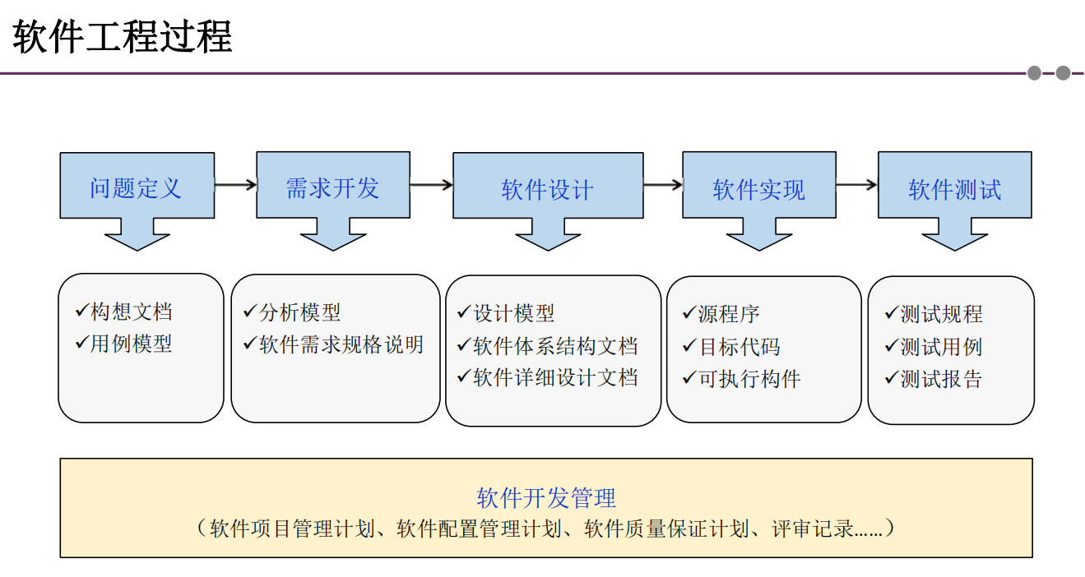

Slide 13
软件工程项目管理的相关知识
软件开发管理：
项目人员和团队组织：
开发团队的角色分工（项目经理团队、开发团队、测试团队、产品可用性团队、客户教育或文档团队）、人员的选择、团队组织结构、团队建设与管理。
项目沟通管理：
沟通方式：
口头（正式的：演讲、报告、汇报、谈判、会议；非正式：谈话、电话、打招呼）
书面（正式的：合同、报告、会议纪要、报表、备忘录；非正式：笔记、便条）
非语言（ 正式的：手语、信号灯、音乐；非正式：表情、声调、拥抱、握手）
工具 （电话、传真、手机、Email、面对面、协作工具）
软件项目估算（故事点方法）
项目计划与进展跟踪（建立初始时间表——甘特图）

Slide 14
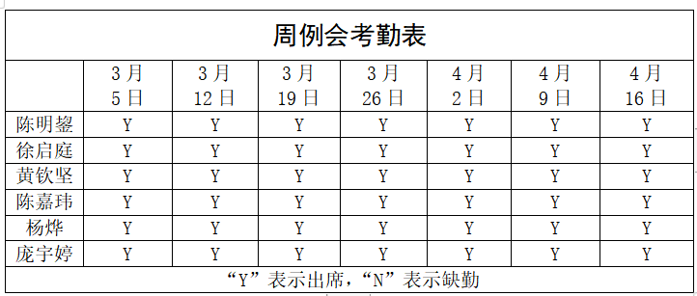
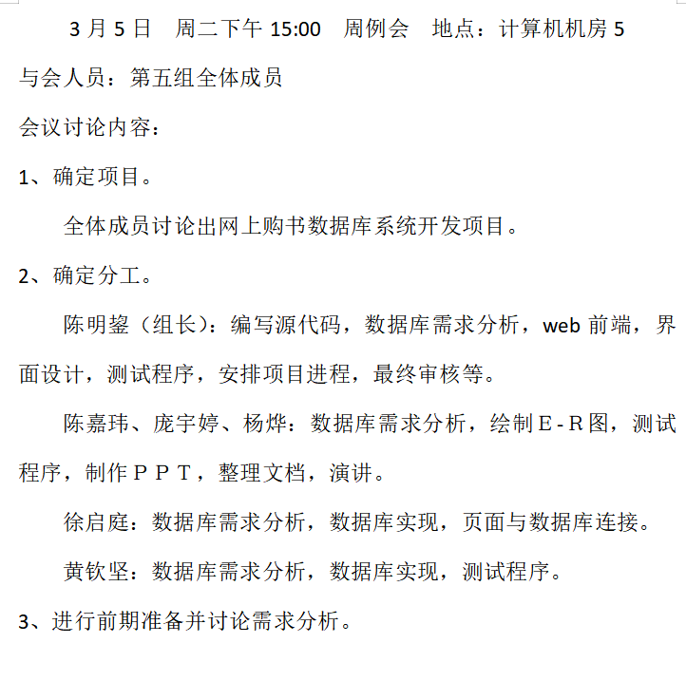

Slide 15
软件工程项目管理的相关知识
软件配置管理：
在GitHub中管理在软件生命周期中建立和修改的各种不同元素、协调和整理所开发的产品、管理软件的构建和测试环境、管理发布和安装工具、管理软件的改错（缺陷管理）和功能增加。
敏捷开发方法：
敏捷开发是一种基于更紧密的团队协作、能够有效应对快速变化需求、快速交付高质量软件的迭代和增量的新型软件开发方法。（迭代规划会议、每日站立会议、迭代评审会议、迭代总结会议）

Slide 16
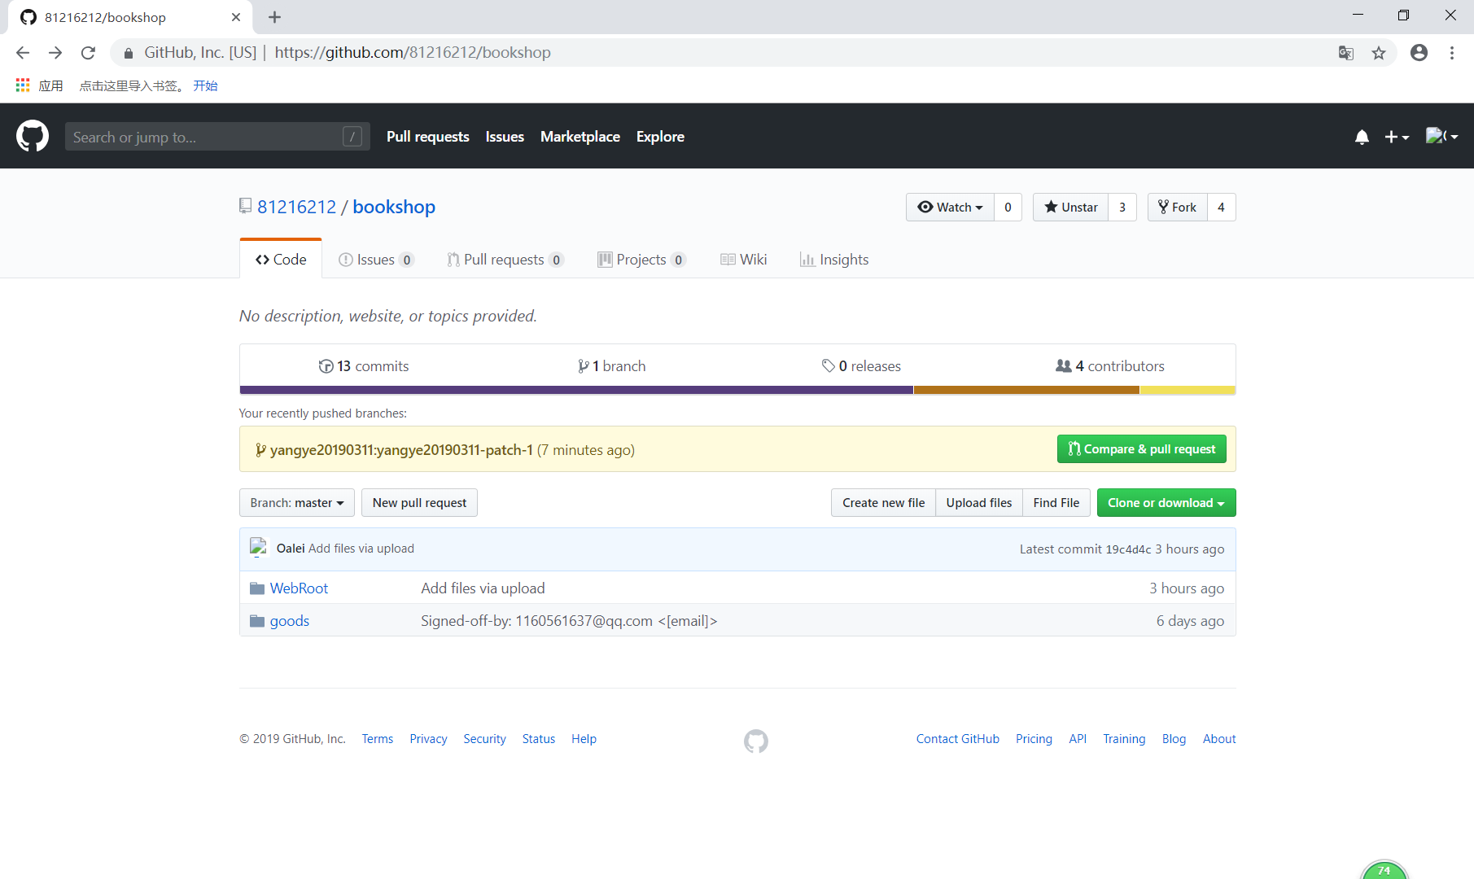
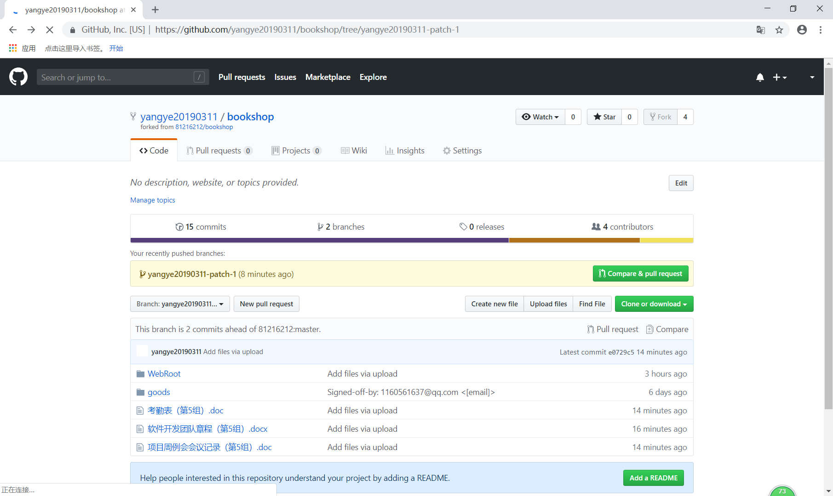
https://github.com/81216212/bookshop
https://github.com/yangye20190311/bookshop/tree/yangye20190311-patch-1

Slide 17
软件工程项目管理的相关知识
敏捷核心理念：
聚焦客户价值
消除软件开发中的浪费；随时构建质量，不容忍缺陷；交付刚刚好的系统；及时消除技术债务，持续保持快速响应。
激发团队潜能
团队是价值的真正创造者，应加强团队协作，激发团队潜能；软件开发是一种团队活动，首先应做到提升沟通效率降低交流成本。
不断调整以适应变化
客户是逐步发现真正需求；小批量是快速交付的关键；通过迭代计划不断调整以适应变化；应持续保持良好的软件架构；利用多层次反馈不断调整以逼近目标。
Scrum团队组织（全功能的整体团队）：
一般 6～8 人；拥有多技能的、跨职能协作；关注于向项目干系人交付价值；自指导、自组织、可持续的速度；拥有共同目标，分担责任，彼此承诺致力于目标实现；拥有足够授权和资源，解决问题，找到自己的成功之路；有效的沟通和信息的透明；角色交叉（开发、测试、UI设计、文档编写等；基于技能而不是“岗位”认领工作）。
敏捷开发中的“用户故事”及UML建模

Slide 18
THANKS
网上图书购物数据库系统开发
汇报人：杨烨 日期：2019.4.22

